Slide 1


Dusza workshop 2022-23 kapos
Kiss Péter Magyarcsik Dávid Nagy Balázs Tóth Dávid Török Zsombor
Miskolci „finálé”
2023.03.11

Slide 2
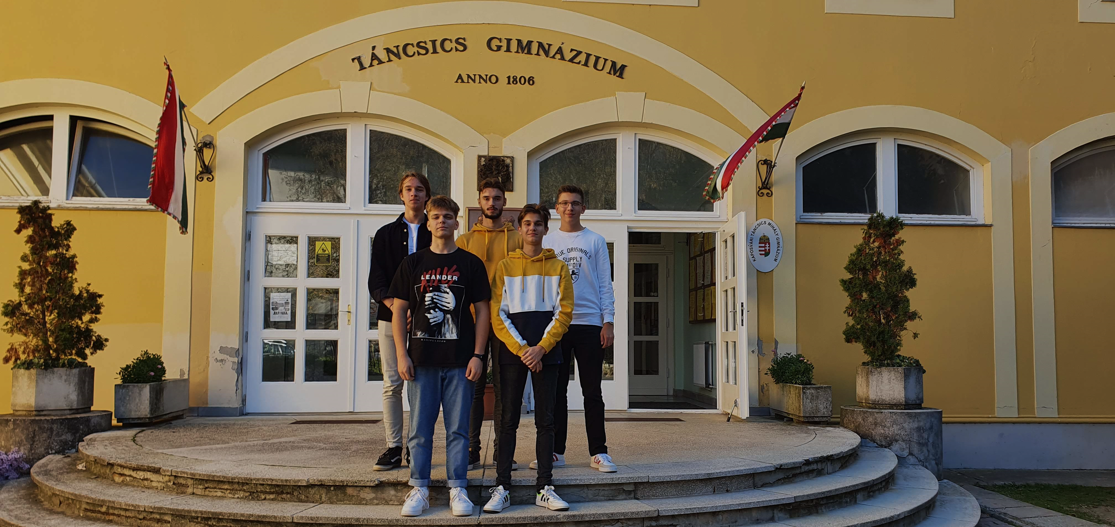

CSAPAT
BEMUTATKOZÁSA

Slide 3
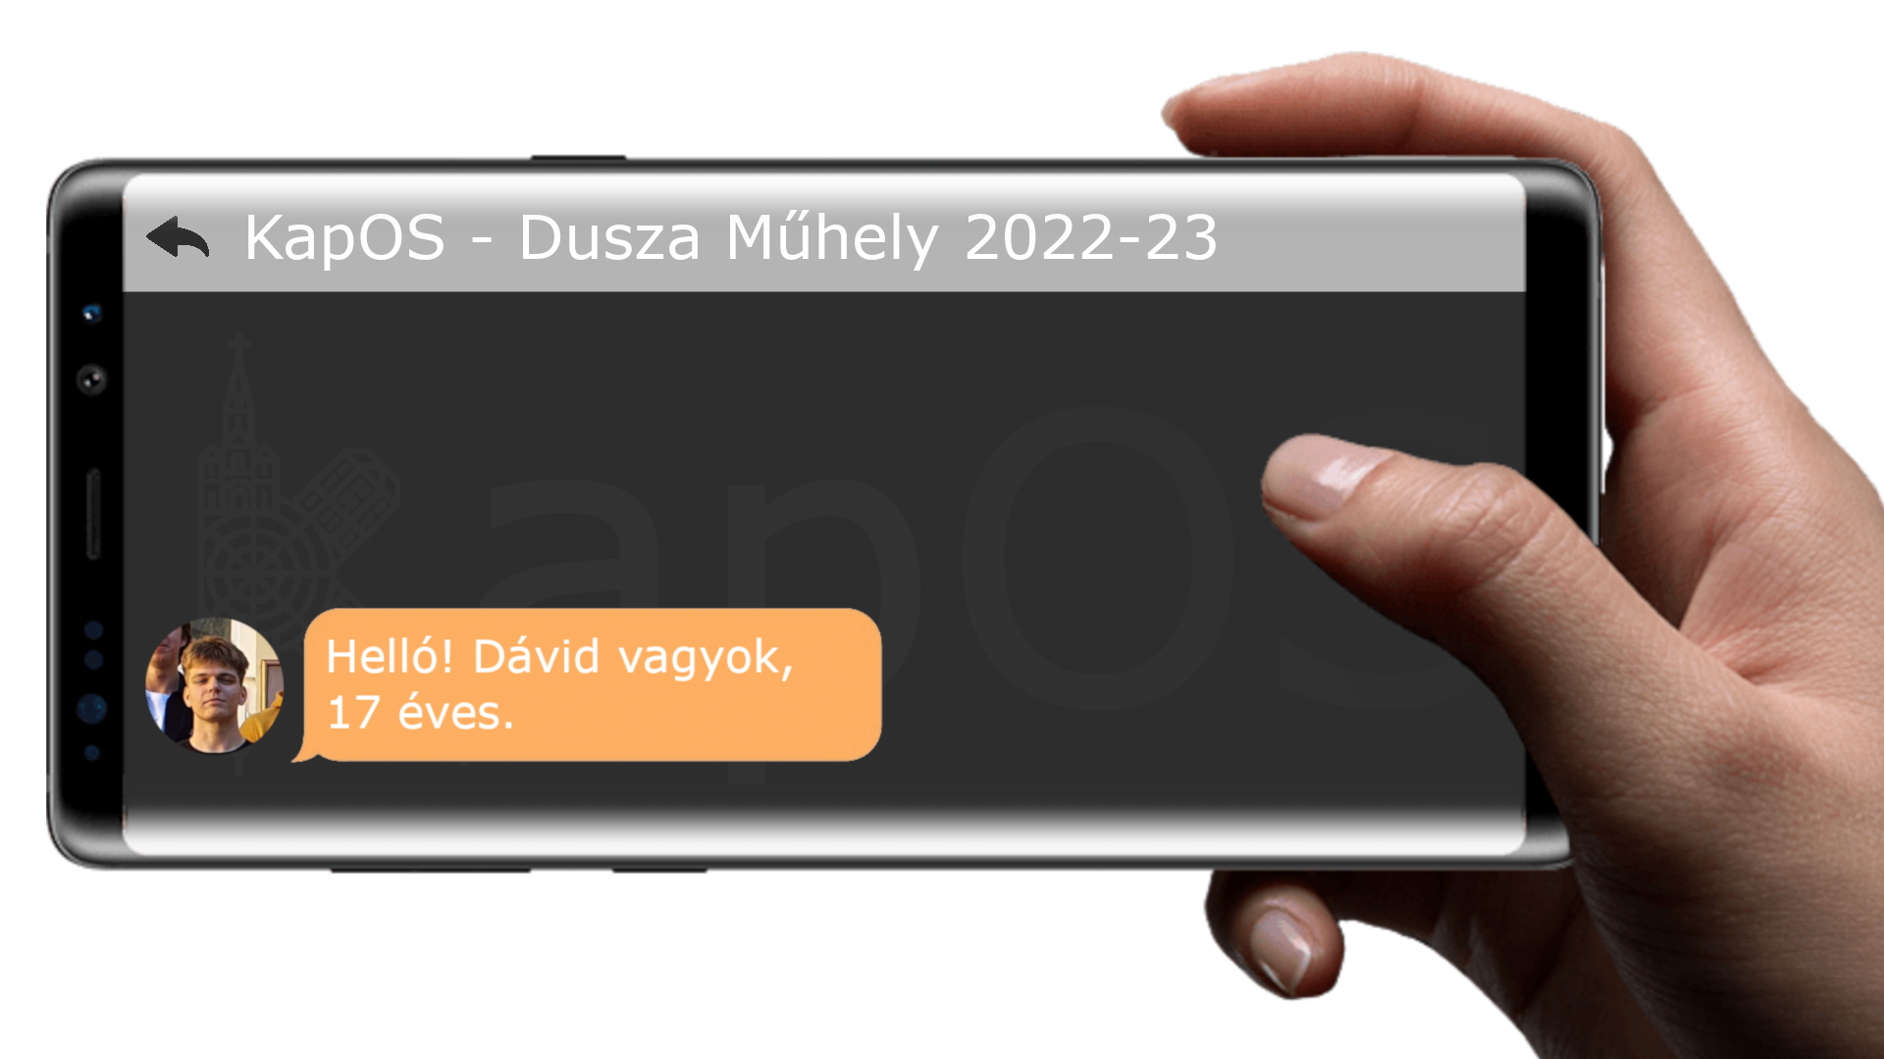


Slide 4
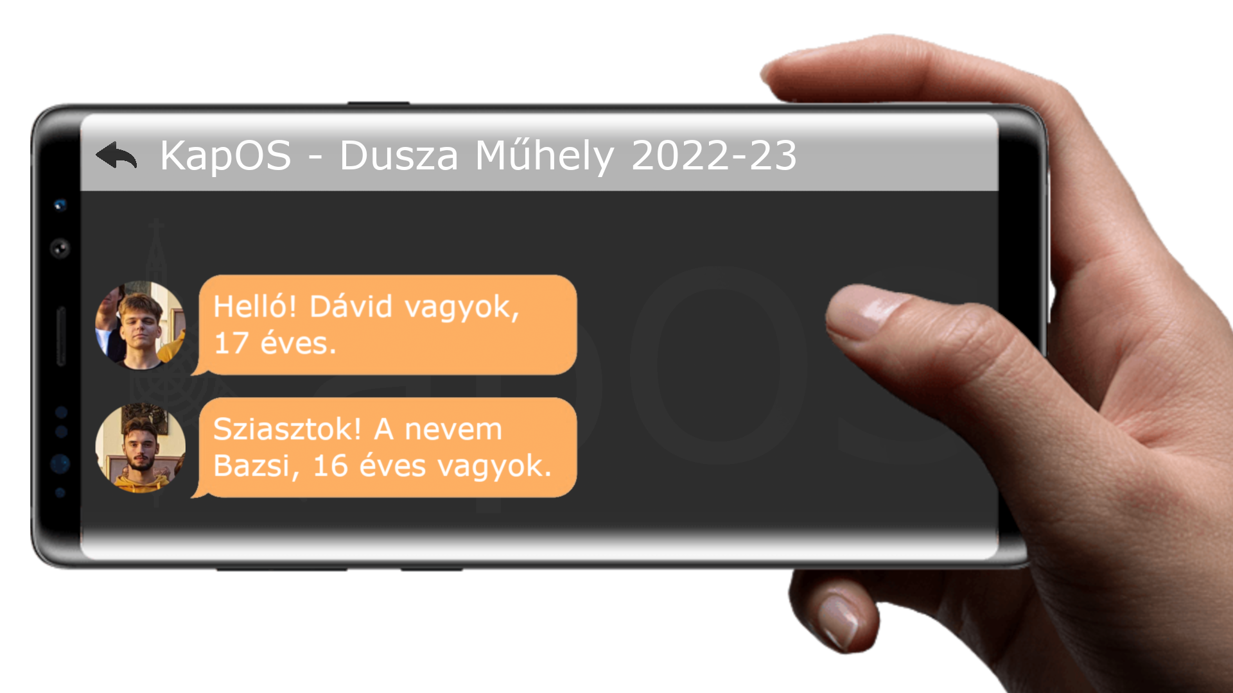

Slide 5
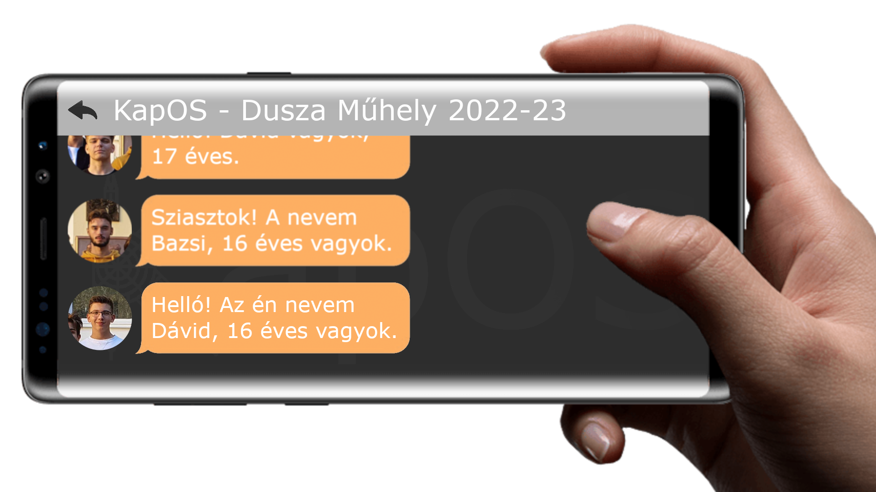

Slide 6
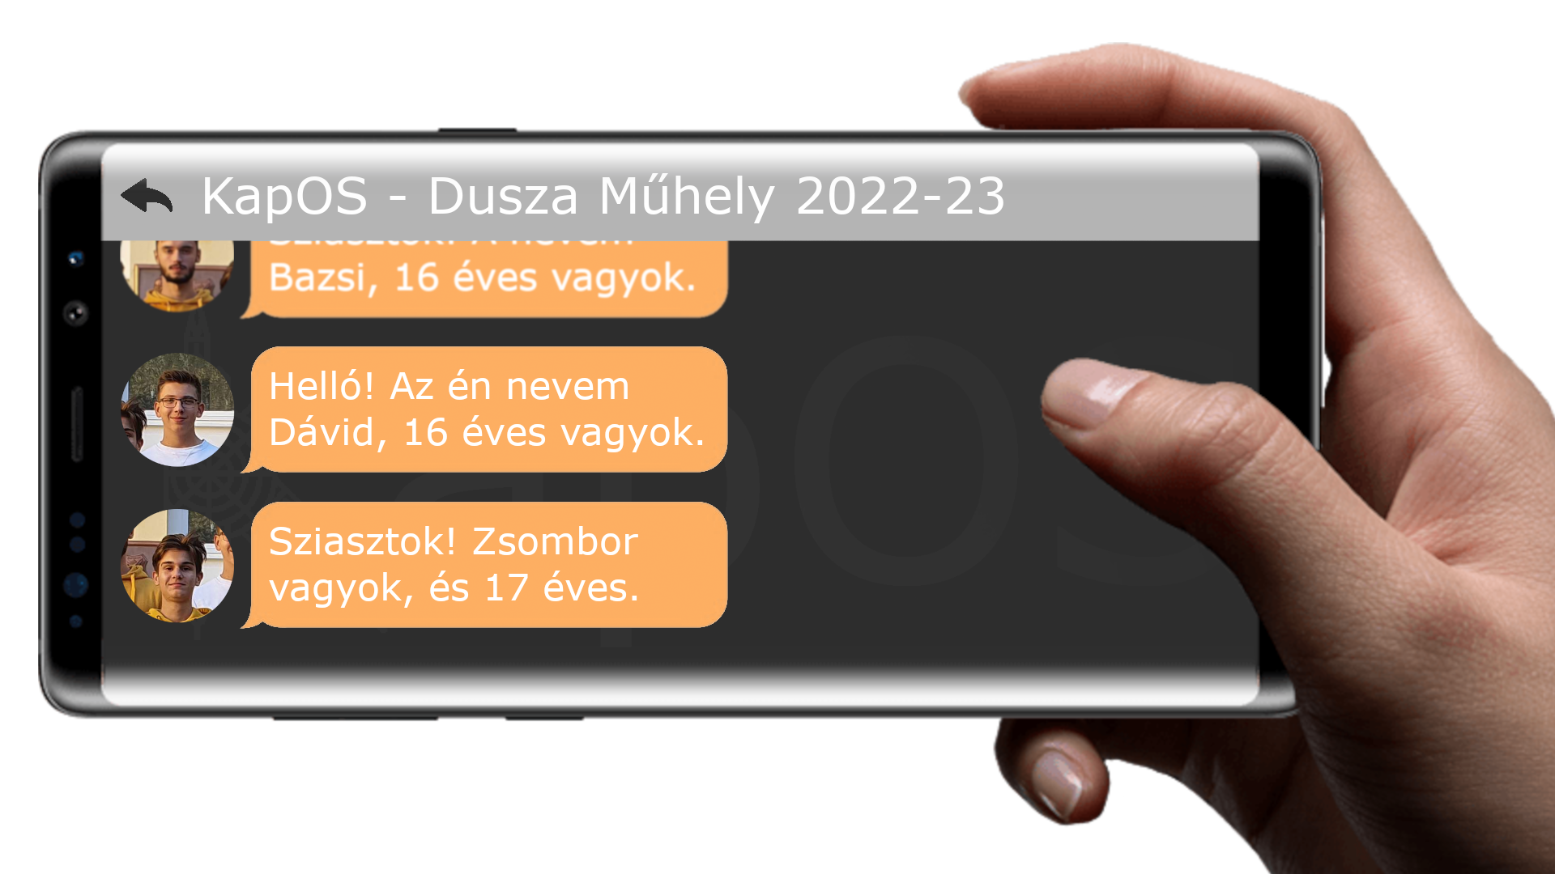

Slide 7


Slide 8


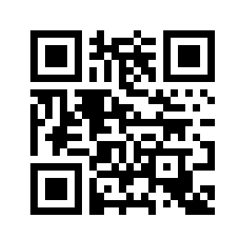
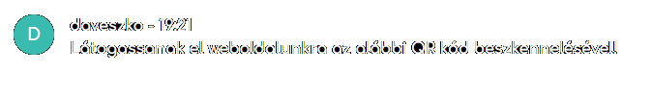
Bemutatkozik: a
http://hypechat.org

Slide 9
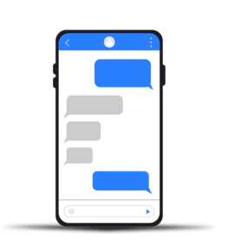
Mi volt a célunk?
Webes felületet
Valós idejű chatelés:
csoportban
baráttal vagy kontakttal
Személyre szabott megjelenés:
felhasználók saját igényük szerint választhatnak

Slide 10




CSAPATON BELÜLI MUNKAMEGOSZTÁS
Kiss Péter – Frontend & Adatbázis
Magyarcsik Dávid – Design, Frontend & Backend
Nagy Balázs – Frontend
Tóth Dávid – Adatbázis, Backend & Frontend
Török Zsombor – Adatbázis & Backend

Slide 11
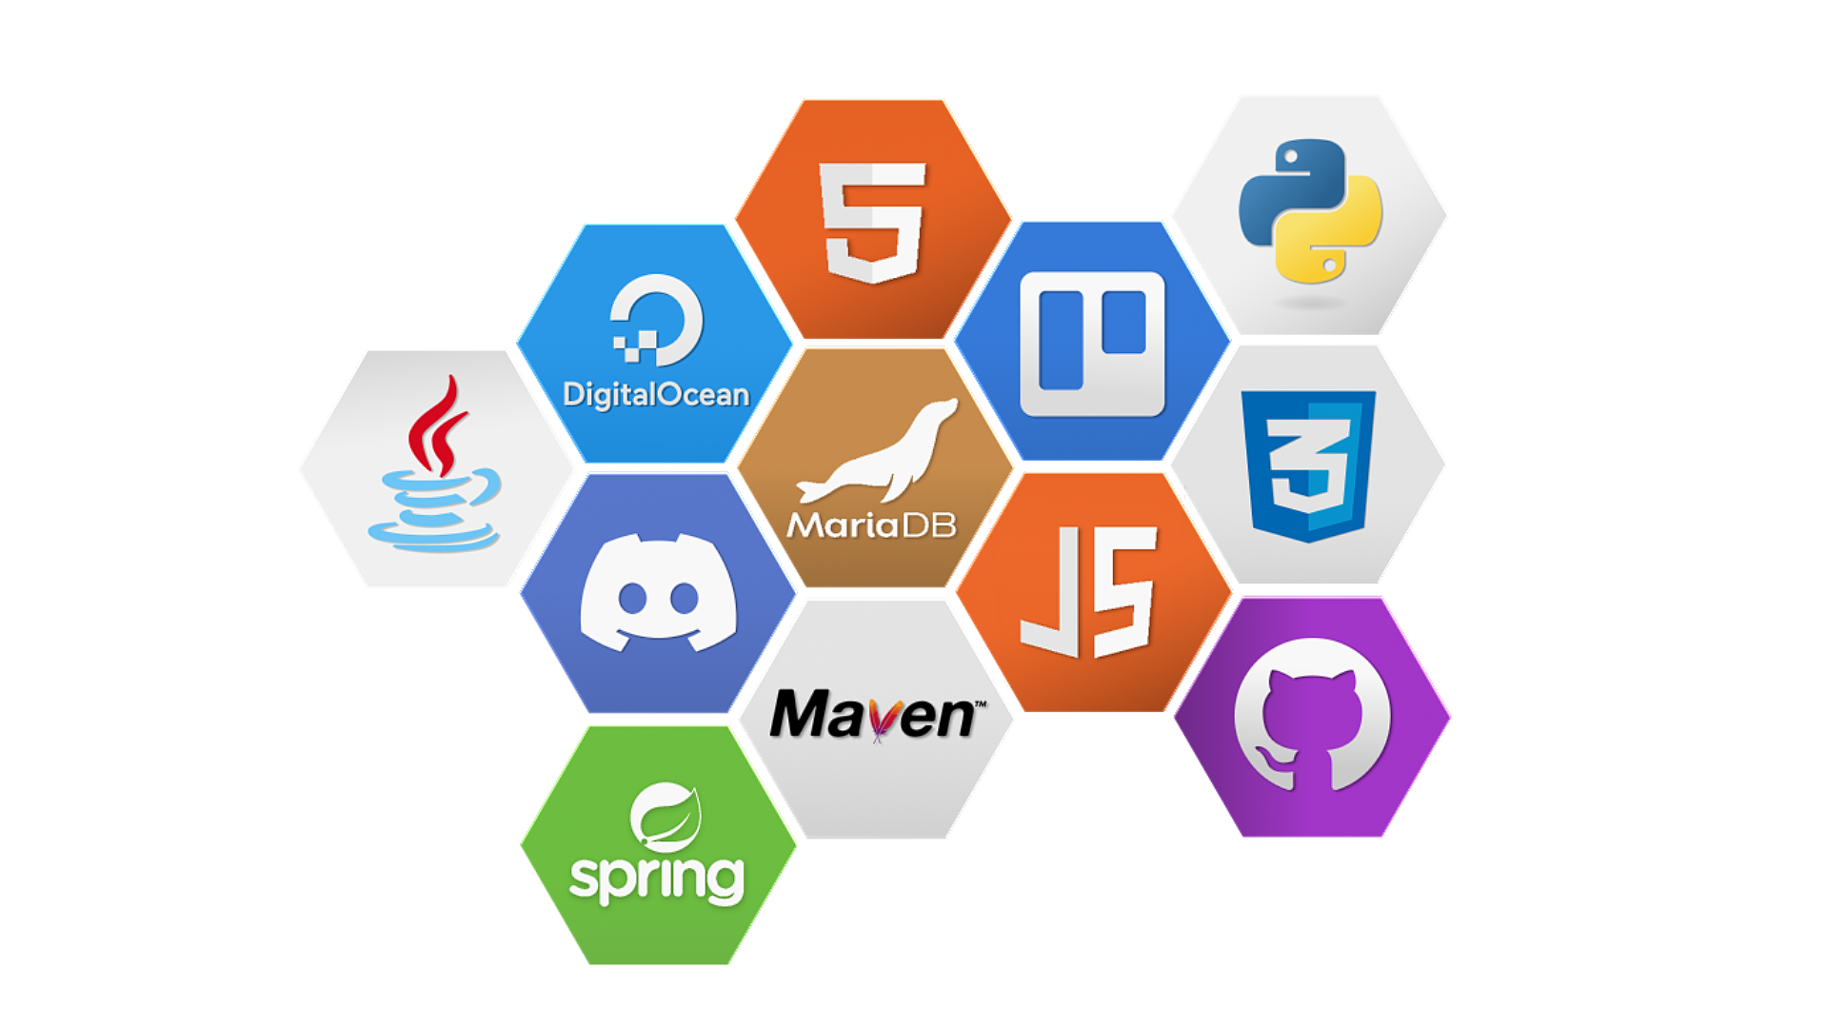
Technology stack

Slide 12

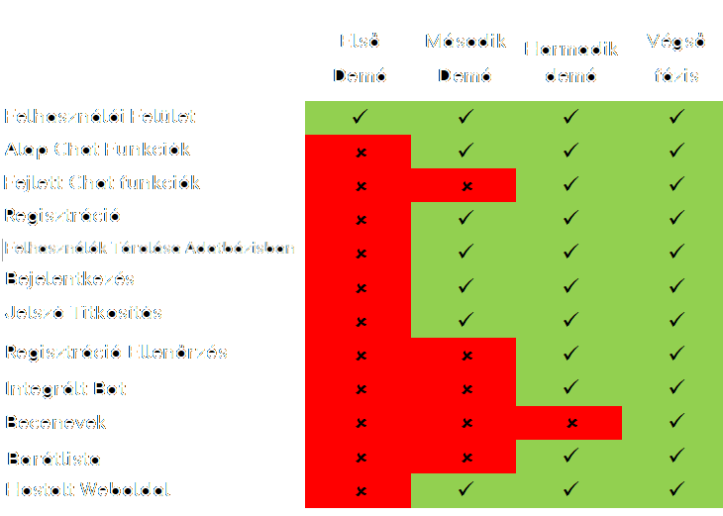
Funkciók összevetése demónként

Slide 13



Személyes meeting MENtorunkkal
Mivel foglalkoztunk és miket sajátítottunk el a meeting során?
Weboldal hostolása DigitalOcean-ön keresztül
Python script létrehozása a hostolt szerverünkön futó .JAR file újraindításához
„skillek” elsajátítása
Szerveroldali funkciók

Slide 14
input szovege
üzenet, es az adatok küldése
megjelenitese
websocket
JavaScript
client 1
(feladó)
Spring Boot
JavaScript
client 2
(fogadó)
DB
üzenet fogadasa
megjelenitese
üzenetek tárolása

Slide 15
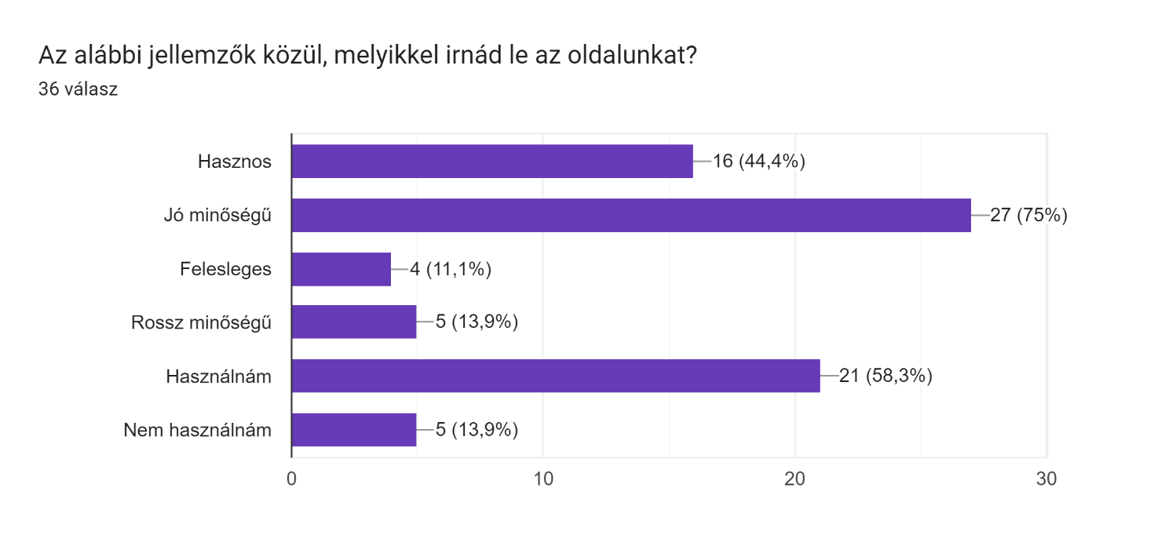
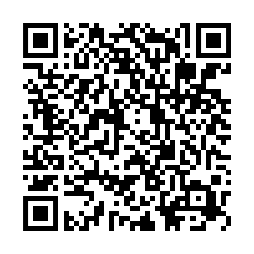
Google Forms Kérdőív

Slide 16
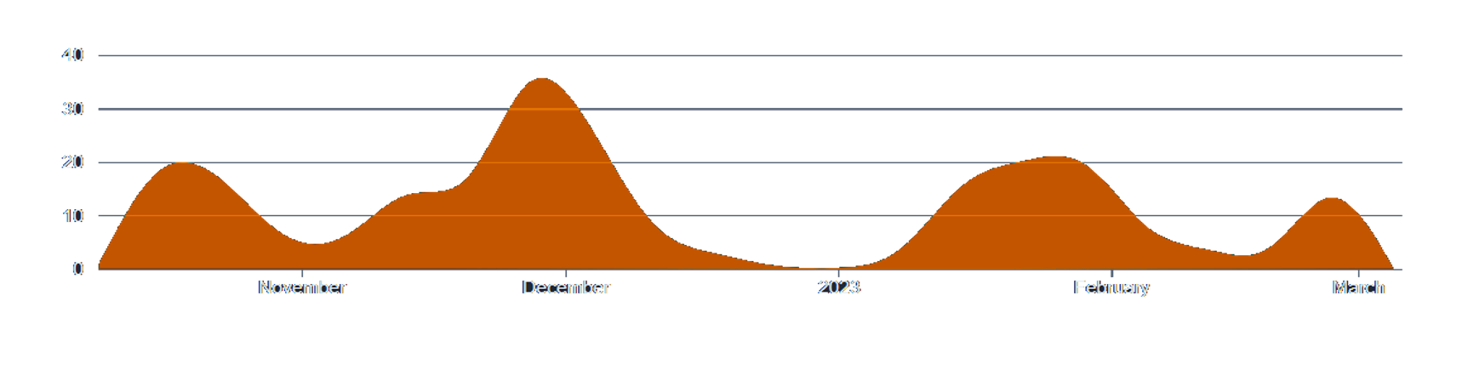
Idő |  |  | GitHub |  | Felhasználók | Trello
92 informatika tanóra | 20 meeting | 160 + Days | ~ 80.000 sor kód | > 300 commit (push) | 72 regisztrált fiók | 50 Trello kártya

